Slide 1

Заряженный ТюмГУ
Установка быстрых зарядных устройств, где это больше всего нужно

Slide 2
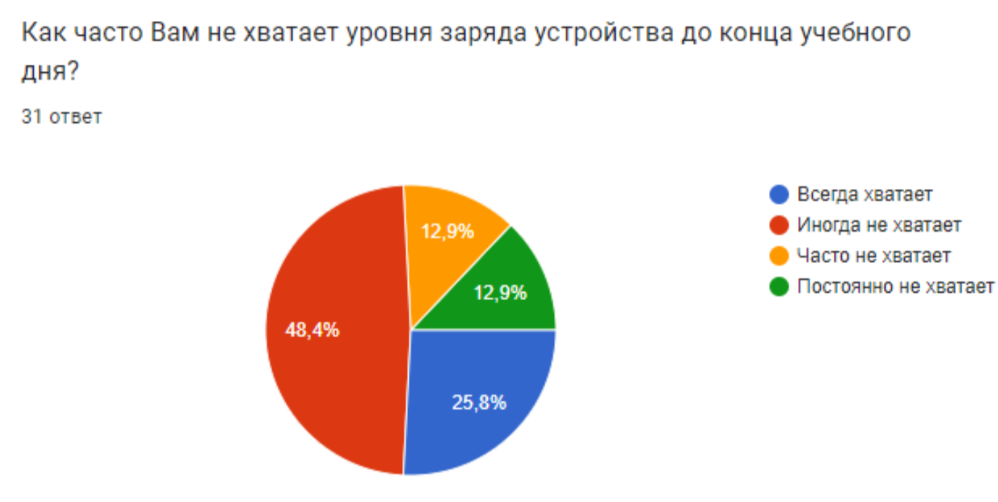
ПРОБЛЕМА
Проблема:
В 60% случаев студентам не хватает заряда гаджетов, ставших неотъемлемой частью образовательного процесса, для продолжения работы, при этом в кампусе нет комфортной среды для этого.
Перед Университетом стоит проблема оснащения кампуса подходящими установками.
В настоящее время эту проблему решают лишь стандартными розетками
Это неэффективно, потому что:
студенты могут забыть зарядное устройство дома и обычная розетка будет бесполезна;
ёмкости портативных зарядных устройств может не хватить и возникает проблема из пункта 1;
розеток не хватает на всех нуждающихся
Источник: Опрос аудитории

Slide 3
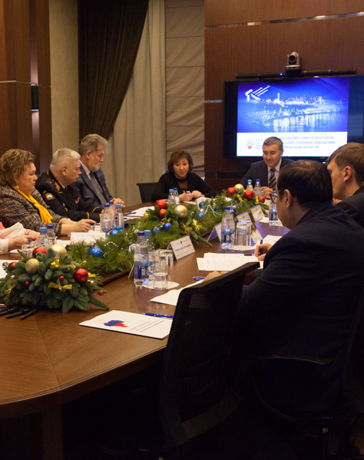
ЦЕЛЕВАЯ АУДИТОРИЯ
Общие характеристики:
Работники ТюмГУ, отвечающие за качество образовательных услуг и уровень удобства для студентов
Проблемы и потребности:
Предоставить студентам возможность быстро зарядить девайсы, используемые для обучения
Продукты, которые сейчас использует для решения проблемы: обыкновенные розетки
Причины, по которым текущие решения «не работают»: зарядные устройства самих студентов могут не поддерживать быструю зарядку, мало розеток
Что ценит, на что обращает внимание:
Компактность решения, оптимальные затраты, надёжность
Поместите изображение вашего типичного пользователя

Slide 4
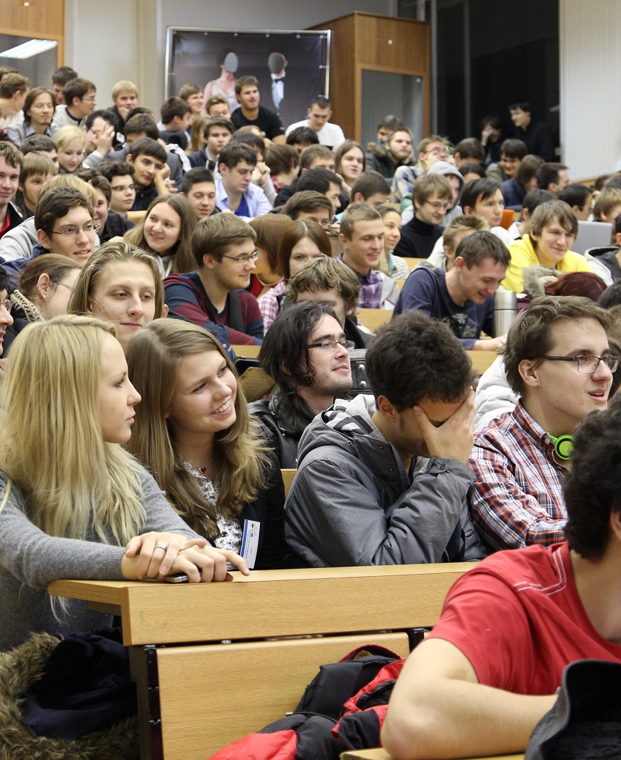
БЛАГОПОЛУЧАТЕЛИ
Общие характеристики: студенты, работники вуза.
Проблемы и потребности: необходимость быстро зарядить своё устройство
Продукты, которые сейчас использует для решения проблемы: сетевые зарядные устройства, портативные аккумуляторы
Причины, по которым текущие решения «не работают»: они занимают много места, их очень просто забыть дома или в самом университете, потерять, не везде найдутся свободные розетки, ёмкость аккумуляторов ограничена
Что ценит, на что обращает внимание: удобство образовательной среды
Поместите изображение вашего типичного пользователя

Slide 5
ИДЕЯ ПРОЕКТА
Предлагаемая идея: создание зарядных станций, которые Университет сможет купить по оптимальной цене, и их последующая установка в корпусах.
Мы сможем реализовать проект в период до 7 месяцев, за сумму 334 тыс. рублей, силами нашей команды.

Slide 6
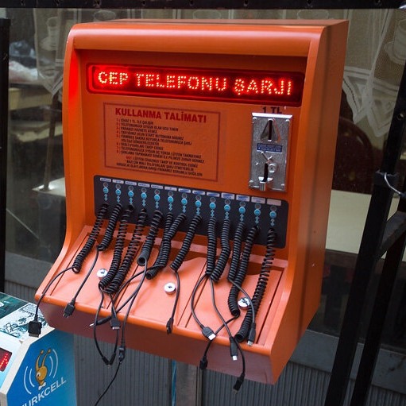
ПРОДУКТ ПРОЕКТА
Мы предлагаем создать зарядную станцию для девайсов студентов и посетителей университета с возможностью быстрой подзарядки. Одна станция будет способна самостоятельно зарядить сразу 6 устройств (4 Type-C и 2 Lightning). Также у станции будут 2 дополнительных разъёма: USB-A и розетка - для ноутбуков и прочих устройств с, возможно, проприетарными разъёмами.
Основные функции / возможности:
возможность быстро зарядить устройство (телефон, планшет, павербанк и т.д.)
Сценарий использования:
посещение вуза - обнаружение разряженного устройства - использование станции для зарядки устройства
Пример внешнего вида

Slide 7
ТЕХНОЛОГИЯ
Технологии, используемые в решении:
Quick Charge 4.0 (QC4.0), USB (Type-C, Micro), Lightning
Продукт обладает следующими техническими параметрами: возможность зарядки 6 устройств одновременно с мощностью 18Вт
Для создания продукта мы разработаем концепт-арт, схему станции, оценим приблизительную себестоимость, соберём прототип и протестируем в одном из корпусов.
Уровень готовности технологии: TRL 1

Slide 8
КОНКУРЕНТНЫЙ АНАЛИЗ
Критерии | Наш проект «Заряженный ТюмГУ» | Представленные на рынке зарядные станции | Выдавать павербанки каждому студенту | Станции с павербанками
Надёжность | Пользователь может зарядить своё устройство практически всегда | Пользователь может зарядить своё устройство практически всегда | Выданный павербанк можно забыть/потерять, быстро разряжается | Пользователь может зарядить своё устройство практически всегда
Мощность зарядки | 18Вт | ~10-12Вт | Ограничена моделью | Ограничена моделью
Долговечность | Ограничена надёжностью компонентов | Ограничена надёжностью компонентов | Ограничена надёжностью компонентов | По мере использования ёмкость аккумулятора снижается (требуется периодическая замена)
Доступность | В конкретных местах ТюмГУ | В конкретных местах ТюмГУ | Портативен | Портативен
Стоимость использования для благополучателя | Использование бесплатно для благополучателя | Использование бесплатно для благополучателя | Использование бесплатно для благополучателя | Использование платно для благополучателя
Стоимость | 334 тыс. рублей | Не меньше 500 тыс. рублей | Больше 15,000,000 рублей | На 15-20% дороже нашего проекта, дальнейшее обслуживание, в том числе замена испорченных/украденных девайсов, увеличивает стоимость ещё на ~20%

Slide 9
ОБЪЁМ РЫНКА
Динамика рынка (с указанием источника):
Рынок зарядных устройств в России по данным на 2018 год увеличивается в среднем на 20-25% (по данным группы «М.Видео-Эльдорадо»)
Основные «игроки» на рынке:
Основными игроками являются:
Рынок зарядных устройств: Samsung, Huawei, Apple;
Рынок Power Bank: Xiaomi
Планируемая доля рынка:
Предполагаемая доля регионального рынка в течение 3 лет по оптимистическим прогнозам 1%, за счёт масштабирования и предложения станций другим университетам

Slide 10
ГИПОТЕЗЫ ПРОЕКТА
Мы выдвинули гипотезу о необходимости станций подзарядки для аудитории вуза, и, следовательно, о целесообразности решения проблемы оснащения Университета:
25% посетителей ТюмГУ сталкиваются с низким (менее 20%) зарядом устройства без возможности подзарядки
Около 70% пользователей имеют устройство с USB Type-C, ещё 20% - Lightning, 5% - Micro-USB и 5% - прочее
Способ проверки:
Опрос студентов ТюмГУ
Целевое количество респондентов:
60 студентов
Вопросы для опроса / интервью:
1. Как часто Вам не хватает уровня заряда устройства до конца учебного дня?
2. Носите ли Вы с собой портативное зарядное устройство (павербанк)?
3. Носите ли Вы с собой проводное зарядное устройство?
4. Устройства с какими типами разъёмов Вы используете (USB Type-C, Micro-USB, Lightning и пр.)?
5. Поддерживает ли Ваше устройство быструю зарядку?

Slide 11
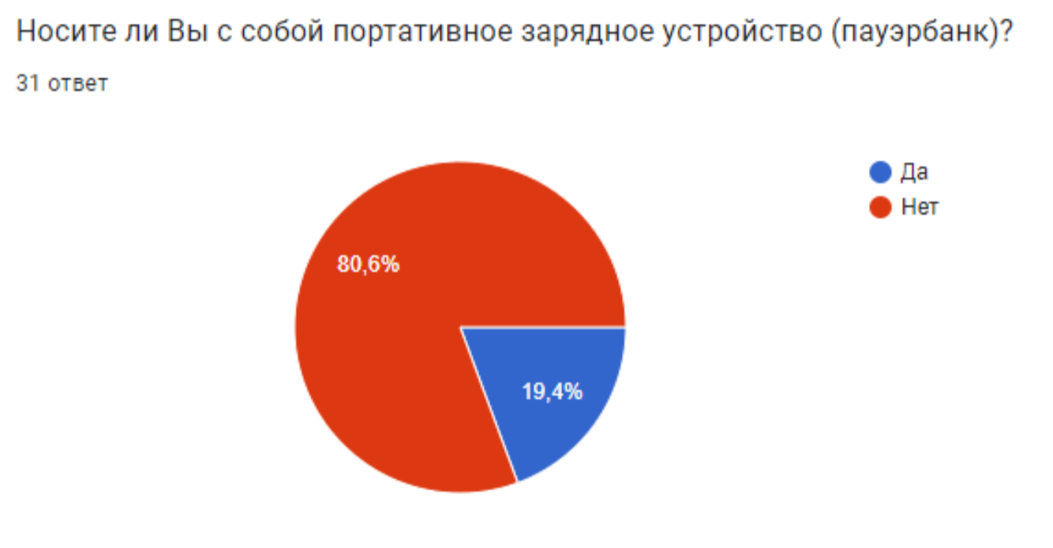
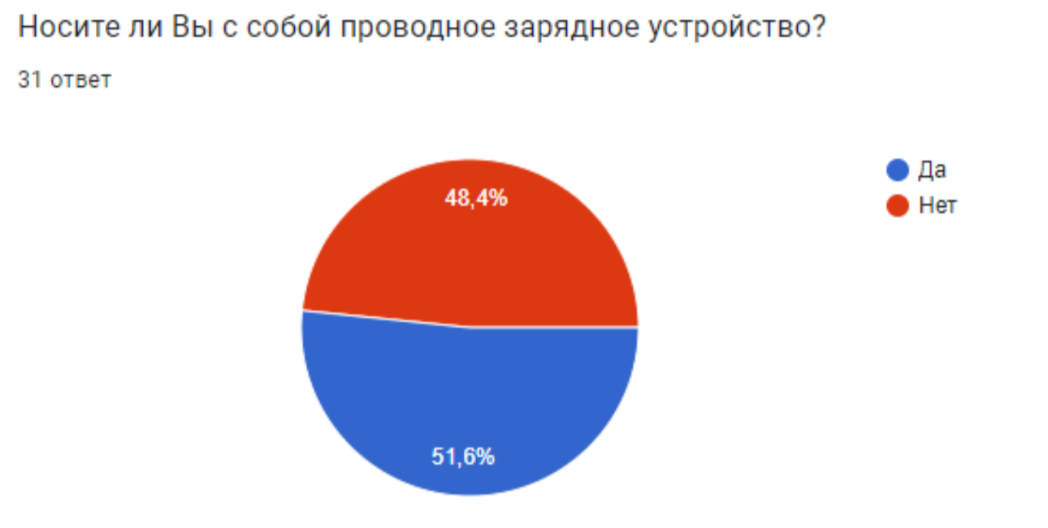
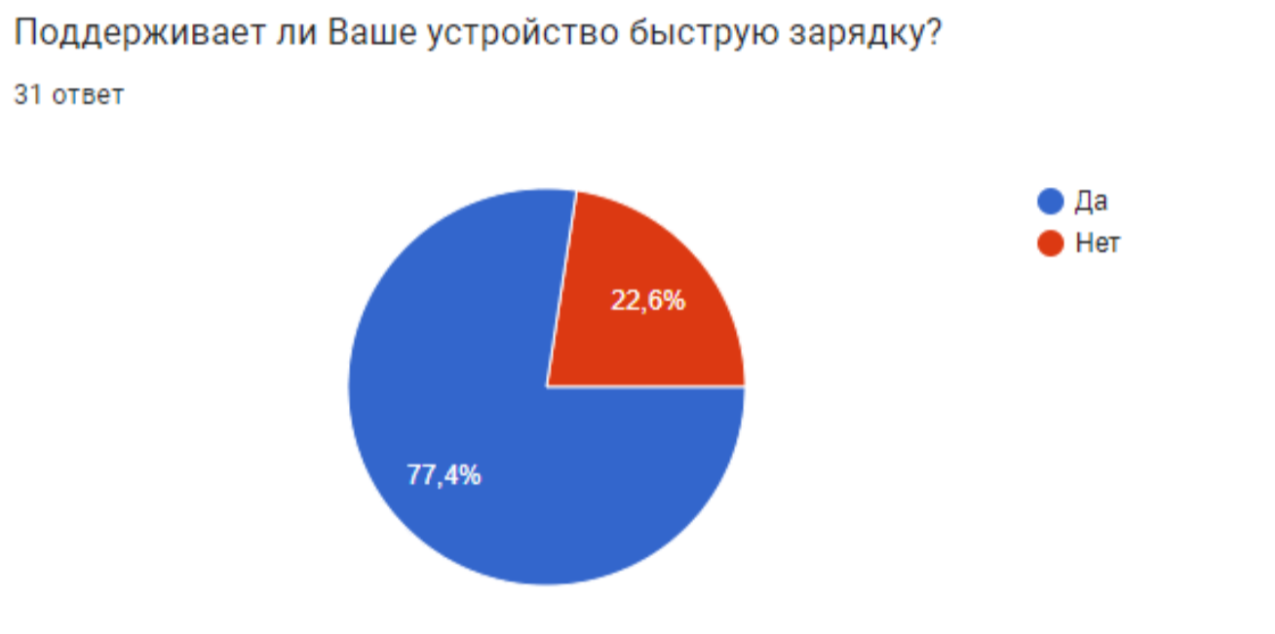
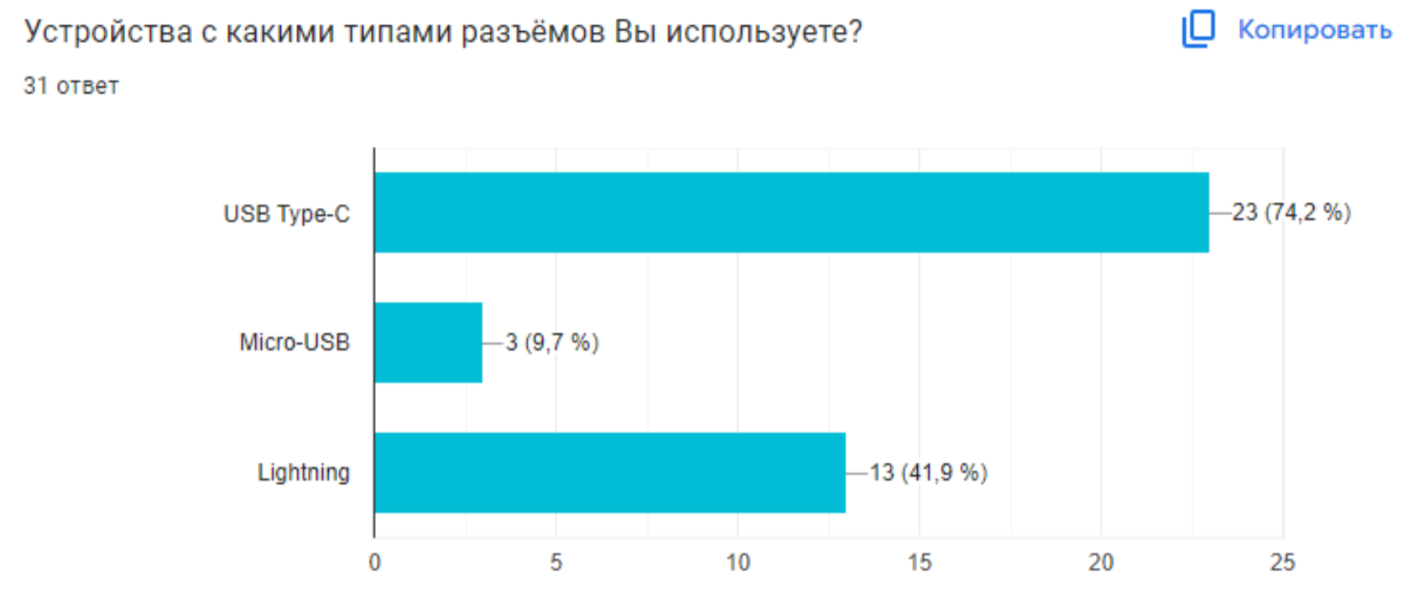
ГИПОТЕЗЫ ПРОЕКТА
Подтверждение гипотез:

Slide 12
ВЫВОДЫ
Большинство студентов сталкивается с проблемой недостатка заряда устройства;
2) Менее 20% респондентов носят с собой павербанки;
3) Около половины опрошенных носят с собой проводные зарядные устройства;
4) Устройства более трёх четвертей опрошенных поддерживают быструю зарядку
Из результатов опроса можно сделать вывод о том, что проблема есть. Следовательно, руководство университета может быть заинтересовано в решении проблемы оснащения кампуса станциями.

Slide 13
БИЗНЕС-МОДЕЛЬ
Модель монетизации
Модель монетизации: заключение договора на обслуживание станций. При оценке объёма работ будет рассчитываться стоимость обслуживания и заключаться дополнительное соглашение к договору на оплату.
Основные каналы сбыта: руководства университетов
Партнёры:
Сеть магазинов электроники (М.Видео-Эльдорадо, DNS)
Маркетинг и продвижение
Ценностное предложение:
Мы гарантируем бесперебойную работу станций на территории кампуса
Основные каналы взаимодействия с пользователем:
Форма обратной связи, доступ к которой предоставляется по QR-коду, размещённому на корпусе станции

Slide 14
РЕСУРСЫ: ДИАГРАММА ГАНТА
Задача | Дата начала | Дата завершения | Ответственный | Октябрь 2023 | Ноябрь | Декабрь | Январь 2024 | Февраль | Март | Апрель | Май
Разработка концепции проекта | 05.10.2023 | 12.10.2023 | Карим Б.
Публикация, продвижение, рассылка по сотрудникам | 06.10.2023 | 12.10.2023 | Алексей Л.
Сбор обратной связи | 12.10.2023 | 19.10.2023 | Дарья М.
Публикация, продвижение, рассылка по сотрудникам | 19.10.2023 | 19.12.2023 | Алексей Л.
Сбор обратной связи | 01.12.2023 | 01.01.2024 | Дарья М.
Закупка оборудования и материалов | 15.12.2023 | 01.02.2024 | Никита К.
Сборка и тестирование | 01.02.2024 | 01.04.2024 | Роман Б./Даниил А.
Установка станций | 01.04.2024 | 15.04.2024 | Карим Б./Дарья З.
Обслуживание станций | 15.04.2024 | ... | Карим Б.
Формирование итогового отчета о реализации проекта | 01.04.2024 | ... | Дарья З.
Общий срок реализации проекта: 7 месяцев и дальнейшая операционная деятельность

Slide 15
РЕСУРСЫ: ФИНАНСОВЫЙ ПЛАН
 | октябрь | ноябрь | декабрь | февраль | март | апрель | май | июнь | июль
Доходы:
Выручка от продажи продукции (цена продукта * количество продаж) | 0 | 0 | 0 | 0 | 0 | 20 000 | 60 000 | 0 | 0
Инвестиции / гранты / кредиты (если есть) | 50 000 (начальный капитал) | 0 | 0 | 350 000 (субсидия на бизнес) | 0 | 0 | 0 | 0 | 0
Расходы:
Заработная плата специалистов -разработчик концепт-арта -сборщик -тестировщик -установщик -плановое обслуживание после установки | 7 000 | 0 | 0 | 10 000 5 000 | 5000 | 10 000 | 30 000 | 8 000 | 0
Материалы и комплектующие | 0 | 0 | 0 | 150 000 | 0 | 0 | 0 | 0 | 0
Оборудование | 0 | 0 | 0 | 40 000 | 40 000 | 0 | 0 | 0 | 0
Реклама и продвижение | 7 000 | 7 000 | 7 000 | 0 | 0 | 0 | 0 | 0 | 0
Расходы на поддержку | 0 | 0 | 0 |  | 5 000 | 5 000 | 5 000 | 5 000 | 0
ИТОГО (доходы – расходы) | 36 000 | 29 000 | 22 000 | 145 000 | 95 000 | 100 000 | 125 000 | 112 000 | 0
Общая стоимость реализации проекта — 334 000 рублей

Slide 16
ОЖИДАЕМЫЕ РЕЗУЛЬТАТЫ
Количественные результаты:
Установлено по 5 станций в разных корпусах ТюмГУ;
2. Более 1000 человек воспользовались станциями;
3. Количество оснащенных корпусов охватит не менее 50% кампуса.
Качественные результаты:
Улучшение качества образовательной среды;
2. Студенты будут меньше попадать в ситуации, когда им не хватает заряда;
3. Положительный опыт использования станций послужит созданию комфортной среды в других вузах Тюмени и области.

Slide 17
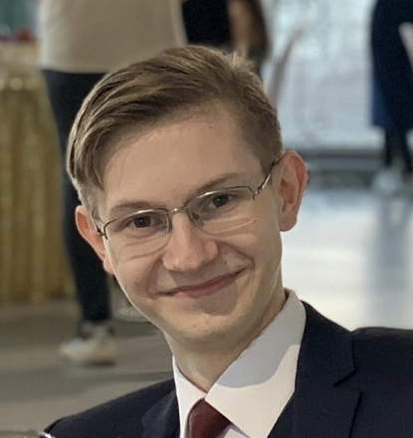
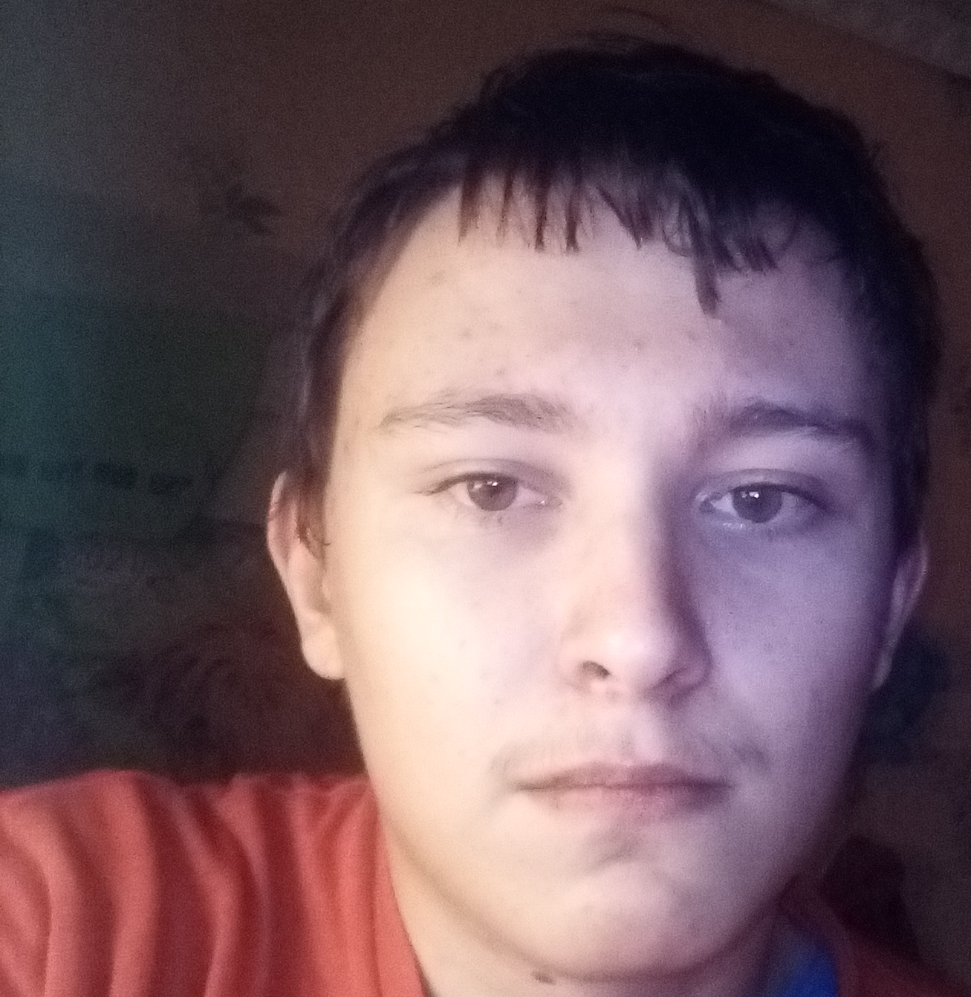
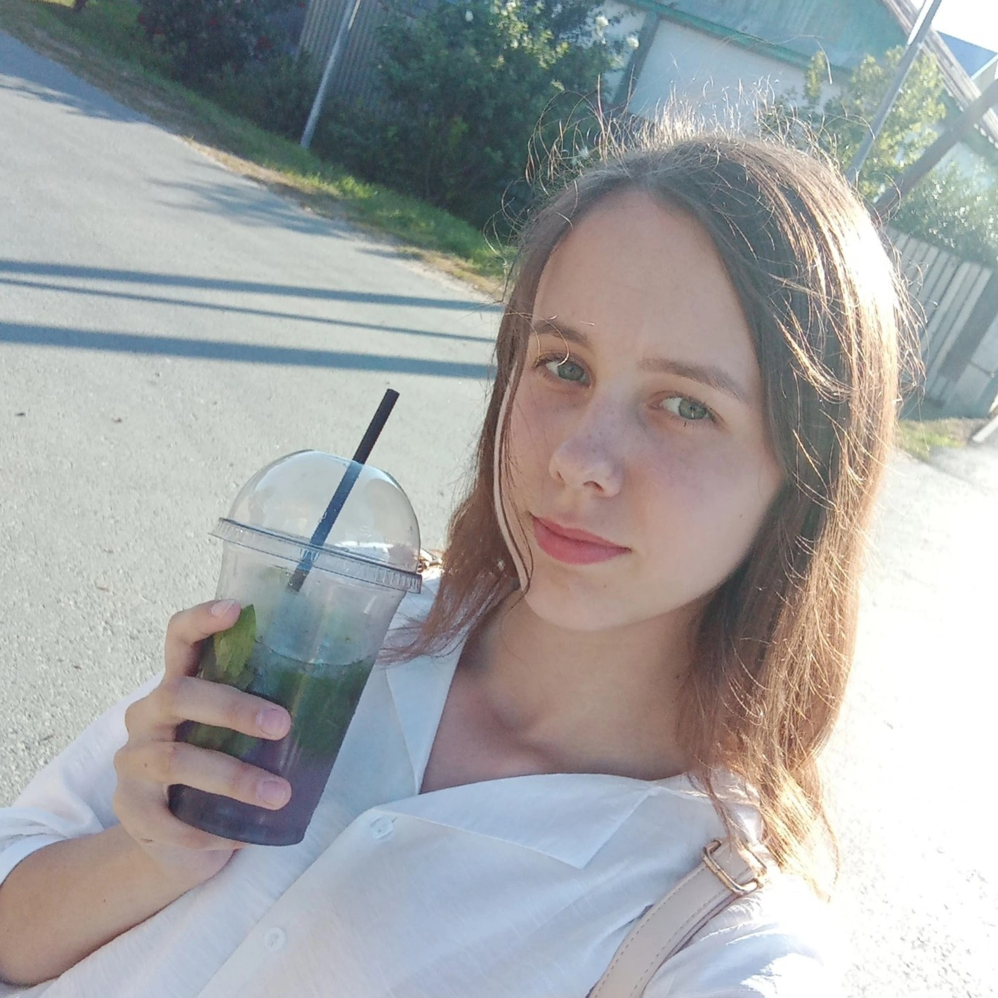
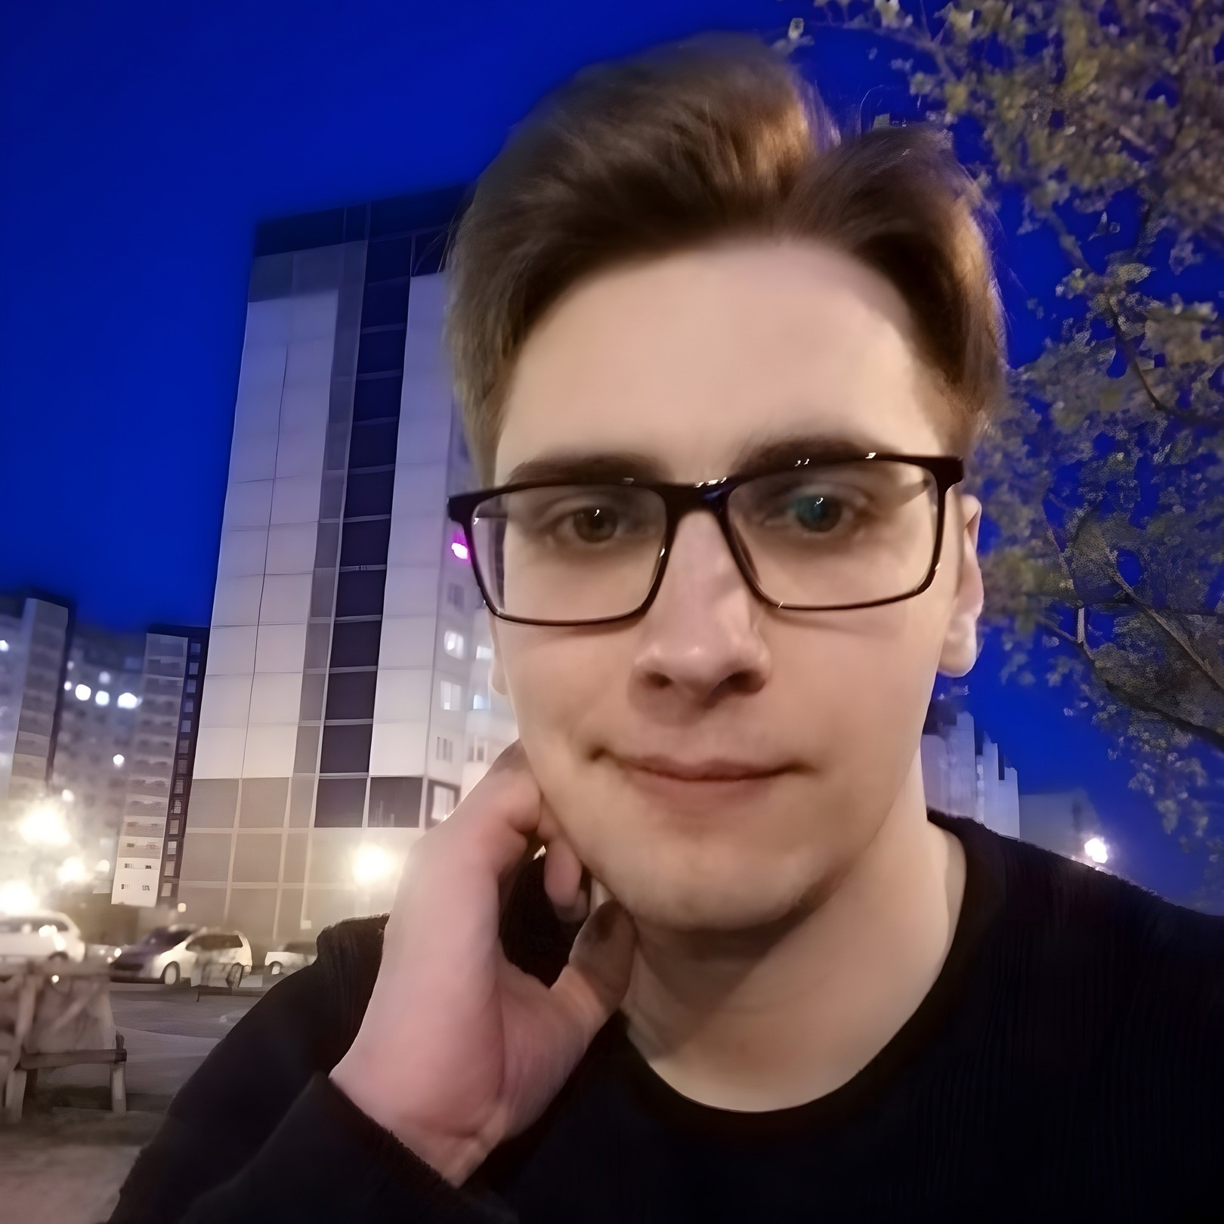
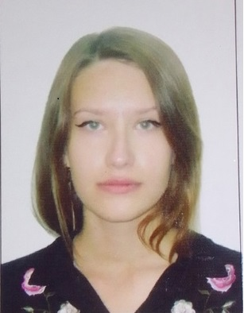
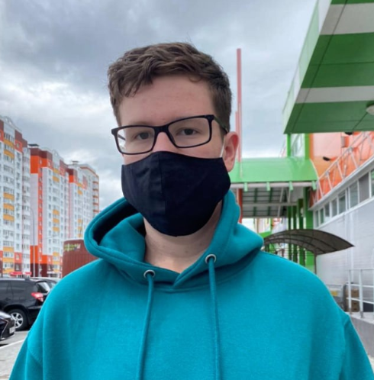
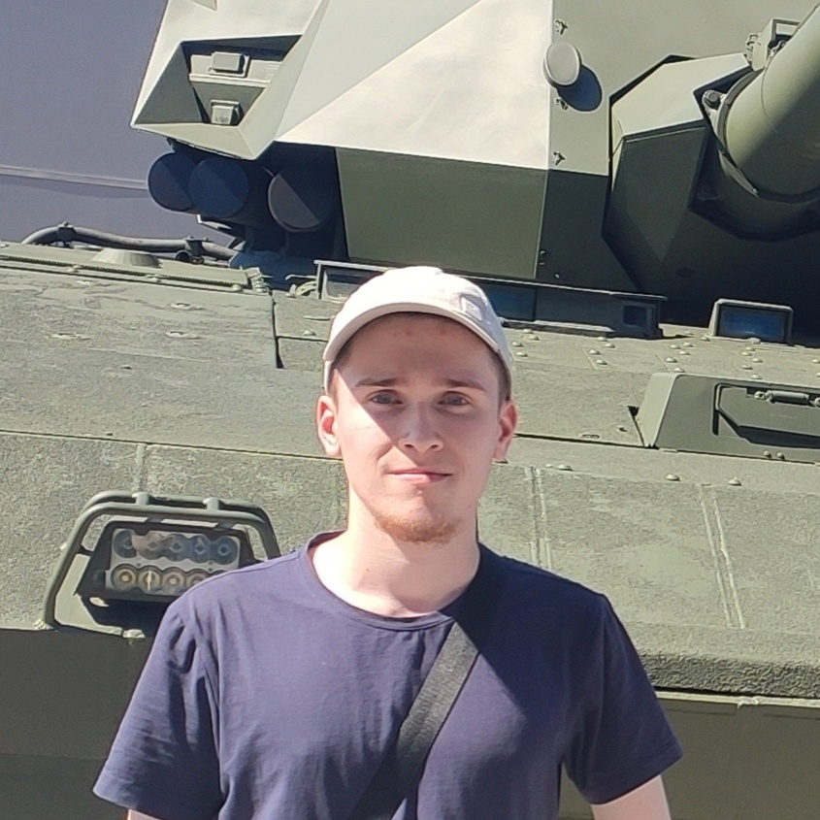
ПРОФИЛЬ КОМАНДЫ
Роман Белов
роль: пиар и реклама
3 года работы в библиотеке
Никита Королев
роль: редактор
навыки: знание языка Python
малый опыт по созданию проектов
Дарья Минина
роль: редактор
опыт: работала куратором в онлайн-школе
Алексей Лупенков
лидер команды
реализовал проект при получении
первого образования
Даниил Афендиков
есть знания в области математики.
Карим Бекмансуров
роль: идейный вдохновитель
опыт: школьные проекты
навыки: уверенный пользователь
компьютера и сети Интернет
Дарья Зарванская
роль: менеджер проекта
навыки: анализ данных

Slide 18
ВЫВОДЫ
Проект целесообразен для реализации по следующим причинам:
Потребность улучшения образовательной среды, подтверждённая необходимостью зарядных станций (по результатам опроса);
Имеет потенциал для масштабирования;
Положительно скажется на оснащении вуза.
В среднесрочной перспективе (3-5 лет) мы планируем увеличить количество оснащённых станциями корпусов до 5.

